Slide 1

Java基础入门
第7章 集合类
常用的集合类
Iterator迭代器的使用
foreach循环
泛型
Collections、Arrays工具

Slide 2

学习目标
1
掌握常用的集合类List集合、Set集合、Map、集合的迭代和foreach循环的使用
掌握
熟悉
了解二叉树存储结构
了解
熟悉Collections、Arrays工具、泛型
3
2

Slide 3
目录
7.1
集合概述
7.2
Collection接口
7.3
List接口
☞点击查看本小节知识架构
7.4
Set接口
☞点击查看本小节知识架构
7.5
Map接口
☞点击查看本小节知识架构
7.6
JDK5.0新特性——泛型
☞点击查看本小节知识架构
7.7
Collections工具
7.8
Arrays工具

Slide 4
7.1 集合概述
什么是集合
前面的章节已经介绍过在程序中可以通过数组来保存多个对象，数组可以存储多个对象，并且可存储的数量是固定的。
但在某些情况下开发人员无法预先确定需要保存对象的个数，此时数组将不再适用，因为数组的长度不可变。例如，要保存一个学校的学生信息，由于不停有新生来报道，同时也有学生毕业离开学校，这时学生的数目就很难确定。
为了在程序中可以保存这些数目不确定的对象，JDK中提供了一系列特殊的类，这些类可以存储任意类型的对象，并且长度可变，这就是集合，集合是对一系列特殊类的统称。
集合可以存储任意类型的对象，并且长度可变，它位于java.util包中。

Slide 5
7.1 集合概述
集合分类
按照存储结构，集合可分为两大类，分别是单列集合和双列集合。
Collection：单列集合类的根接口，用于存储一系列符合某种规则的元素，它有两个重要的子接口，分别是List和Set。其中，List的特点是元素有序、元素可重复。Set的特点是元素无序并且不可重复。List接口的主要实现类有ArrayList和LinkedList，Set接口的主要实现类有HashSet和TreeSet。
Map：双列集合类的根接口，用于存储具有键（Key）、值（Value）映射关系的元素。每个元素都包含一对键值，在使用Map集合时可以通过指定的Key找到对应的Value，例如根据一个学生的学号就可以找到对应的学生。Map接口的主要实现类有HashMap和TreeMap。

Slide 6
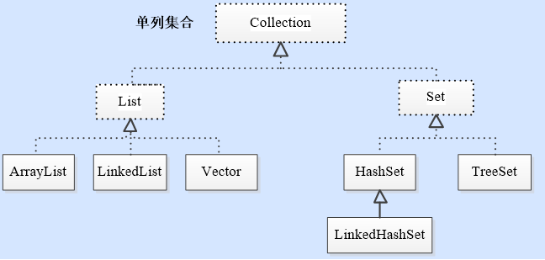
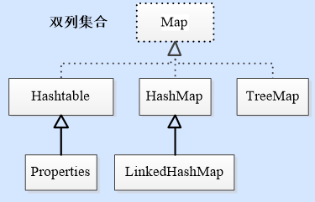
7.1 集合概述

Slide 7
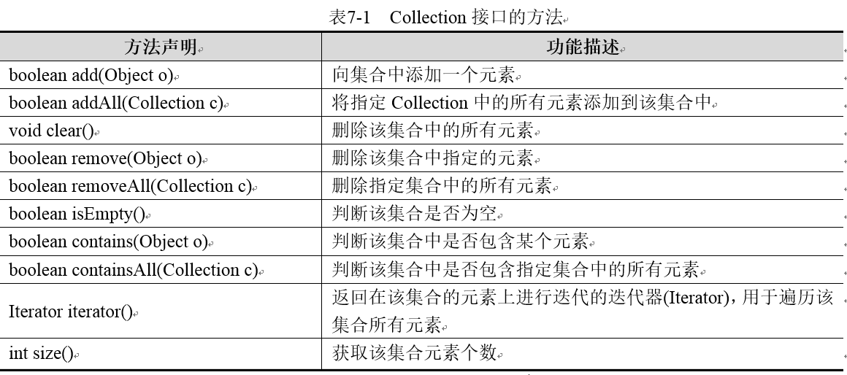
7.2 Collection接口
Collection接口
Collection是所有单列集合的父接口，因此在Collection中定义了单列集合(List和Set)通用的一些方法，这些方法可用于操作所有的单列集合。

Slide 8
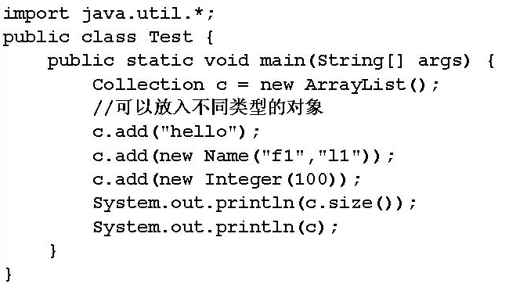

7.2 Collection接口

Slide 9


知识架构
7.3 List接口
返回目录
7.3.1
List接口简介
7.3.2
ArrayList集合
7.3.3
LinkedList集合
7.3.4
Iterator接口
7.3.5
JDK5.0新特性——foreach循环
7.3.6
ListIterator接口
7.3.7
Enumeration接口

Slide 10
7.3 List接口
7.3.1 List接口简介
List接口继承自Collection接口，是单列集合的一个重要分支，习惯性地会将实现了List接口的对象称为List集合。
在List集合中允许出现重复的元素，所有的元素是以一种线性方式进行存储的，在程序中可以通过索引来访问集合中的指定元素。
另外，List集合还有一个特点就是元素有序，即元素的存入顺序和取出顺序一致。

Slide 11
7.3 List接口
7.3.1 List接口简介
List不但继承了Collection接口中的全部方法，而且还增加了一些根据元素索引来操作集合的特有方法。

Slide 12
7.3 List接口
7.3.2 ArrayList集合
ArrayList是List接口的一个实现类，它是最常见的一种集合。
ArrayList内部封装了一个长度可变的数组对象，当存入的元素超过数组长度时，ArrayList会在内存中分配一个更大的数组来存储这些元素，因此可以将ArrayList集合看作一个长度可变的数组。
ArrayList集合中大部分方法都是从父类Collection和List继承过来的，其中add()方法和get()方法用于实现元素的存取。
ArrayList集合中的元素可以重复。

Slide 13
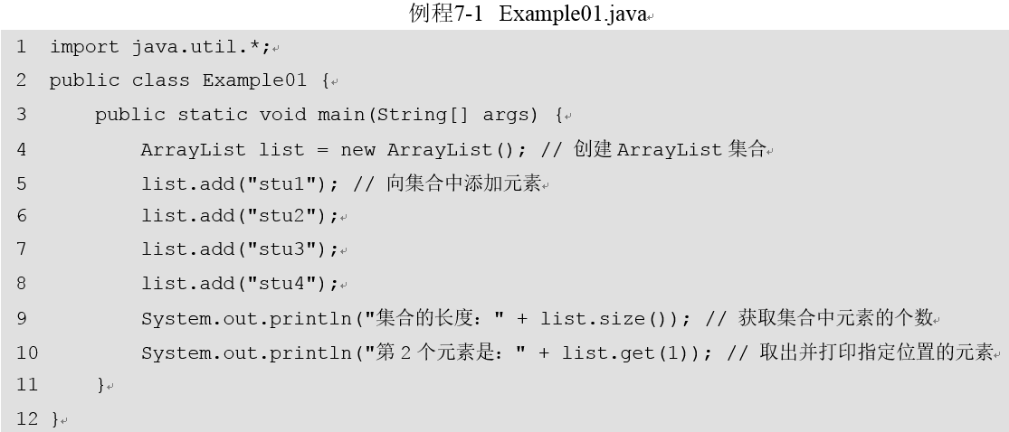
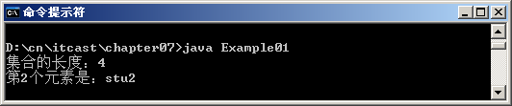
7.3 List接口
从例程7-1的运行结果可以看出，集合与数组一样，索引的取值范围是从0~size-1，size()方法表示集合中的元素个数。在访问元素时一定要注意索引不可超出此范围，否则会抛出角标越界异常IndexOutOfBoundsException。
7.3.2 ArrayList集合
接下来通过一个案例来学习如何使用ArrayList集合存取元素，具体代码如例7-1所示。

Slide 14
练习1
将下列数据：”hello”、123、6.9、”hello”、””、”Hello”、StringBuffer s=new StringBuffer(“abc”);中的s，添加到一个ArrayList对象中，并输出结果。
练习修改元素、获取元素、打印输出。
查找元素”hello”。
删除指定的元素”hello”。

Slide 15
知识架构
7.6 JDK5.0新特性——泛型
返回目录
7.6.1
为什么使用泛型
7.6.2
自定义泛型

Slide 16
7.6 JDK5.0新特性——泛型
7.6.1 为什么使用泛型
当把一个对象存入集合后，集合会“忘记”这个对象的类型，将该对象从集合中取出时，这个对象的编译类型就变成了Object类型。
换句话说，我们在程序中无法确定一个集合中的元素到底是什么类型的。那么在取出元素时，如果进行强制类型转换就很容易出错。
为了解决这个问题，在Java中引入了“参数化类型(parameterized type)”这个概念，即泛型。JDK1.5之后支持泛型技术。

Slide 17
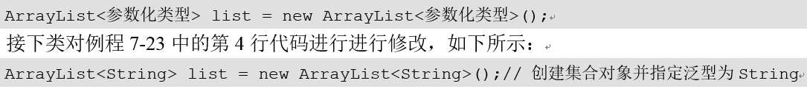
7.6 JDK5.0新特性——泛型
7.6.1 为什么使用泛型
它可以限定方法操作的数据类型，在定义集合类时，可以使用“<参数化类型>”的方式指定该类中方法操作的数据类型。
泛型使用的格式如下所示：
使用泛型的好处：
将运行时期可能出现的问题转到编译时期，不需要在运行时进行类型检查，使代码更安全。
避免类型的强制转换。

Slide 18
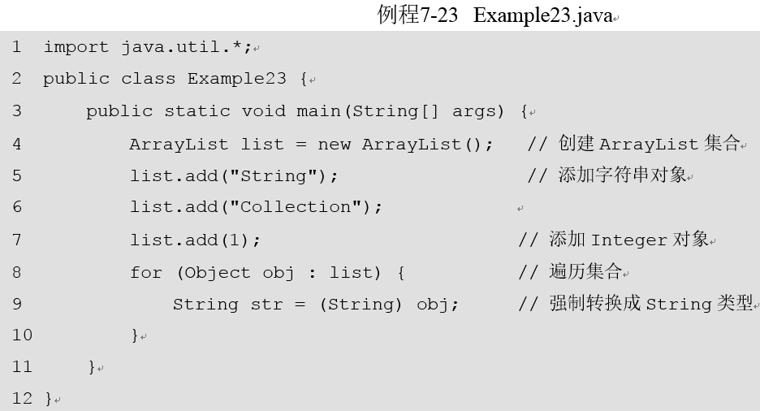
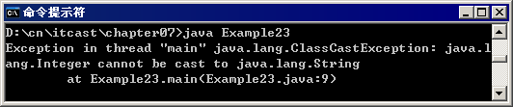
7.6 JDK5.0新特性——泛型
7.6.1 为什么使用泛型
接下来，通过一个案例来演示上述情况，具体如例7-23所示。

Slide 19
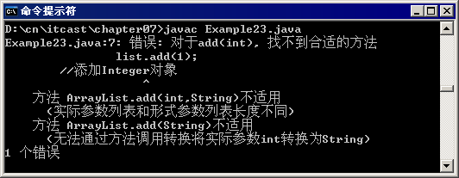
7.6 JDK5.0新特性——泛型
7.6.1 为什么使用泛型
将改写后的程序再次编译，程序在编译时期就会出现错误提示。
程序编译报错的原因是修改后的代码限定了集合元素的数据类型，ArrayList<String>这样的集合只能存储String类型的元素，程序在编译时，编译器检查出Integer类型的元素与List集合的规定的类型不匹配，编译不通过，这样就可以在编译时期解决错误，避免程序在运行时期发生错误。

Slide 20
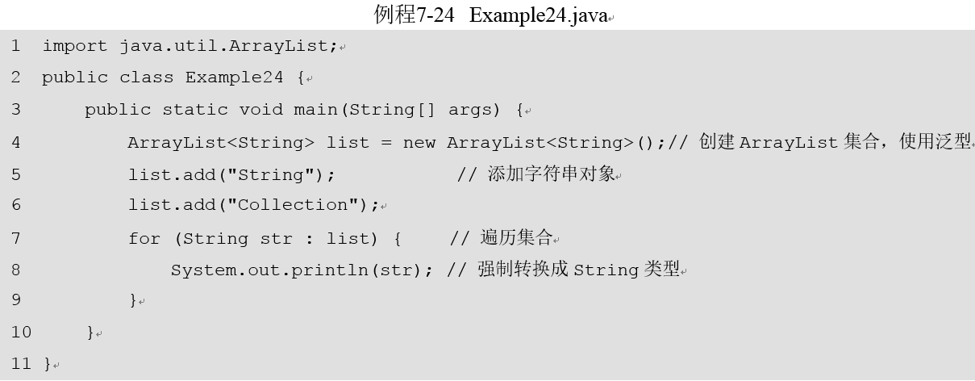
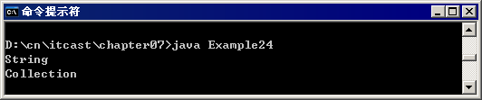
7.6 JDK5.0新特性——泛型
7.6.1 为什么使用泛型
接下来，使用泛型对例7-23进行修改，修改后的代码如例7-24所示。

Slide 21
7.6 JDK5.0新特性——泛型
什么时候使用泛型
当操作的引用数据类型不确定时，将要操作的引用数据类型传入参数。< >中的内容就是用于接收具体引用类型的参数范围。
在程序中，只要用到了带有< >的类或接口，就要明确的传入具体的引用类型。
例如：Collection<E>、ArrayList<E>、Map<K,V>、Iterator<E>等，其中的E就表示引用类型的类型变量。
泛型经常用在集合中，因为集合中的元素可以是任何引用类型。
此外，在定义一个类可以操作多种类型数据，而且操作方法相同时，也可以自定义泛型类。
泛型技术是给编译器使用的技术，用于编译时期，确保了类型安全。运行时会去掉泛型，在class文件中是不带泛型的。

Slide 22
7.3 List接口
7.3.3 LinkedList集合
虽然ArrayList集合在查询元素时速度很快，但在增删元素时效率较低。
为了克服这种局限性， List接口的另一个实现类LinkedList，该集合内部维护了一个双向循环链表，链表中的每一个元素都使用引用方式来记住它的前一个元素和后一个元素，从而可以将所有的元素彼此连接起来。
当插入一个新元素时，只需要修改元素之间的这种引用关系即可，删除一个节点也是如此。
与ArrayList集合相比， LinkedList集合对于元素的增删操作具有很高的效率。

Slide 23
7.3 List接口
7.2.3 LinkedList集合
LinkedList集合添加元素和删除元素的过程如下图所示。

Slide 24
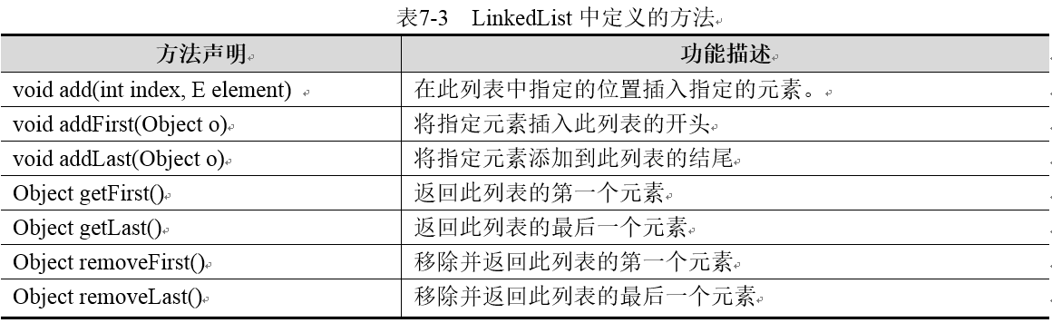
7.3 List接口
7.3.3 LinkedList集合
LinkedList集合除了具备增删元素效率高的特点，还专门针对元素的增删操作定义了一些特有的方法。

Slide 25
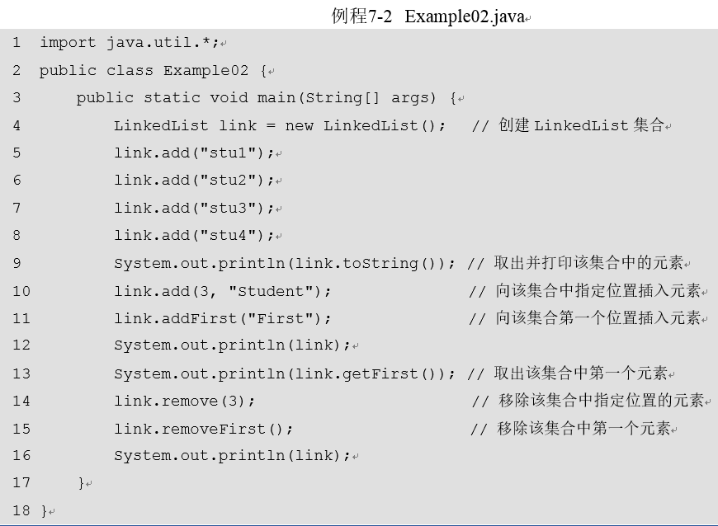
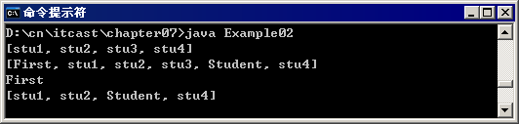
7.3 List接口
7.3.3 LinkedList集合
接下来通过一个案例来学习LinkedList中常见方法的使用，具体如例7-2所示。

Slide 26
7.3 List接口
思考：在实际应用中，究竟选取哪种List类型的集合？
实现List接口的实现类有两个：ArrayList和LinkedList。选取哪一种取决于特定的需要。
如果要支持随机访问，而不必在除尾部的任何位置插入或删除元素，那么选用ArrayList；如果要频繁地从列表的中间位置插入或删除元素，并且只要求以顺序的方式访问列表元素，那么最好是选择LinkedList。

Slide 27
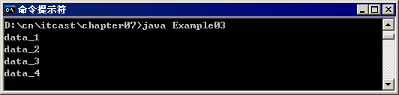
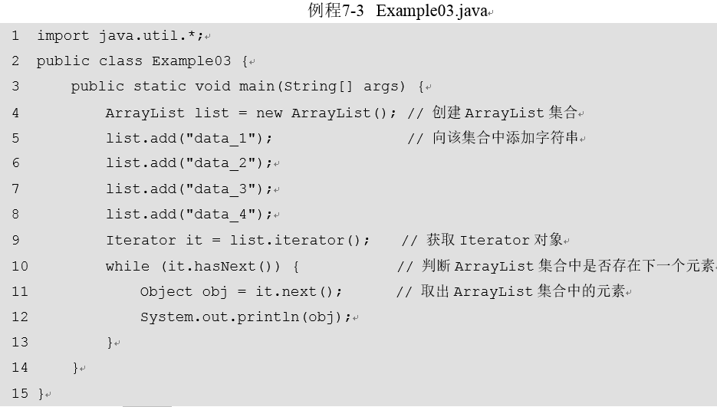
7.3 List接口
7.3.4 Iterator接口
Iterator接口也是Java集合框架中的一员，但它与Collection、Map接口有所不同。
Collection接口与Map接口主要用于存储元素，而Iterator主要用于迭代访问（即遍历）Collection中的元素，因此Iterator对象也被称为迭代器。
通过一个案例来学习如何使用Iterator迭代集合中的元素，具体如例7-3所示。
需要特别说明的是，当通过迭代器获取ArrayList集合中的元素时，都会将这些元素当做Object类型来看待，如果想得到特定类型的元素，则需要进行强制类型转换。

Slide 28
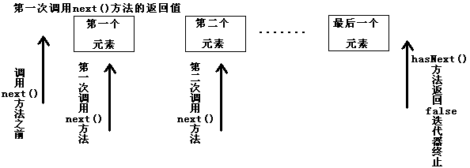
7.3 List接口
7.3.4 Iterator接口
Iterator迭代器对象在遍历集合时，内部采用指针的方式来跟踪集合中的元素，为了让初学者能更好地理解迭代器的工作原理，接下来通过一个图例来演示Iterator对象迭代元素的过程。

Slide 29
7.3 List接口
7.3.4 Iterator接口
在调用Iterator的next()方法之前，迭代器的索引位于第一个元素之前，不指向任何元素，当第一次调用迭代器的next()方法后，迭代器的索引会向后移动一位，指向第一个元素并将该元素返回，当再次调用next()方法时，迭代器的索引会指向第二个元素，并将该元素返回，依此类推，直到hasNext()方法返回false，表示到达了集合的末尾，终止对元素的遍历。
需要特别说明的是，当通过迭代器获取ArrayList集合中的元素时，都会将这些元素当做Object类型来看待，如果想得到特定类型的元素，则需要进行强制类型转换。

Slide 30

7.3 List接口
7.3.5 JDK5.0新特性——foreach循环
虽然Iterator可以用来遍历集合中的元素，但写法上比较繁琐，为了简化书写，从JDK5.0开始，提供了foreach循环。foreach循环是一种更加简洁的for循环，也称增强for循环。
foreach循环用于遍历数组或集合中的元素，其具体语法格式如下：

Slide 31
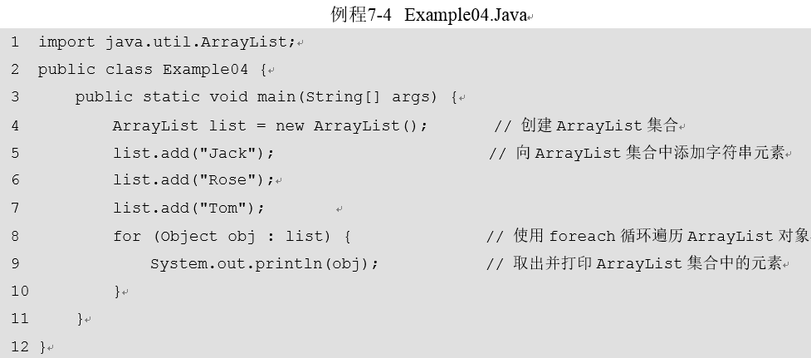
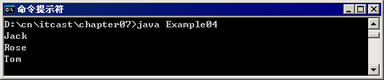
7.3 List接口
7.3.5 JDK5.0新特性——foreach循环
接下来通过一个案例对foreach循环进行详细讲解，如例7-4所示

Slide 32
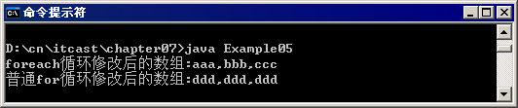
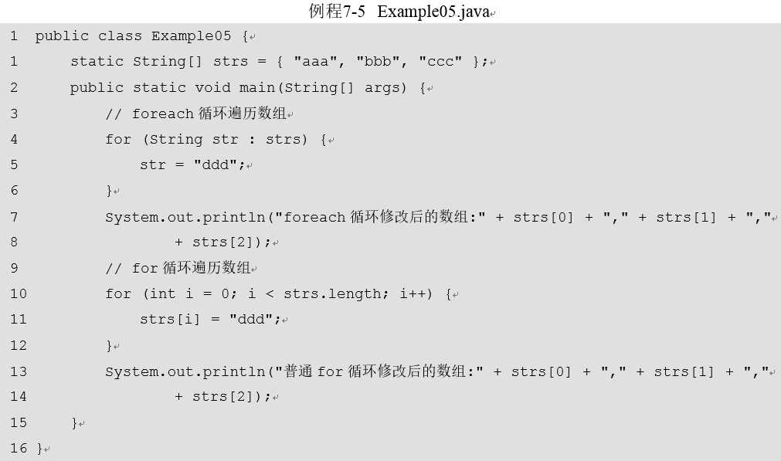
脚下留心
1、foreach循环虽然书写起来很简洁，但在使用时也存在一定的局限性。当使用foreach循环遍历集合和数组时，只能访问集合中的元素，不能对其中的元素进行修改，接下来以一个String类型的数组为例来进行演示，具体如例7-5所示。

Slide 33
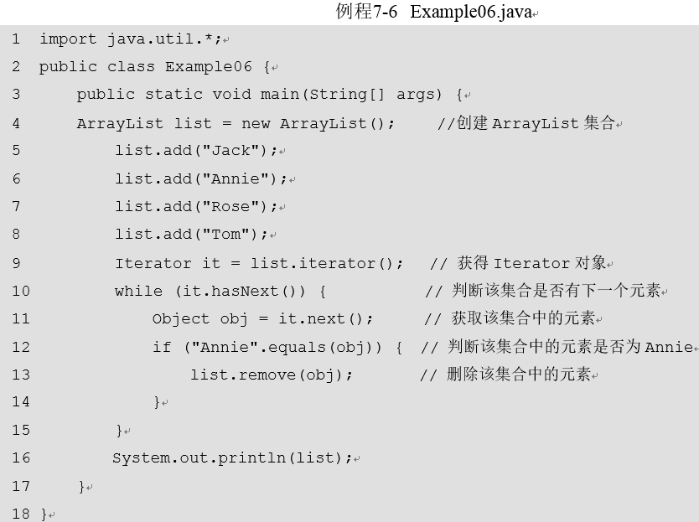
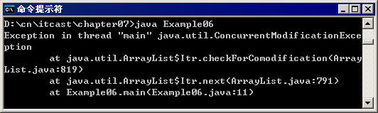
脚下留心
2、在使用Iterator迭代器对集合中的元素进行迭代时，如果调用了集合对象的remove()方法去删除元素，会出现异常。接下来通过一个案例来演示这种异常。具体代码如例程7-6所示。
例程7-6在运行时出现了并发修改异常ConcurrentModificationException。这个异常是迭代器对象抛出的，出现异常的原因是集合中删除了元素会导致迭代器预期的迭代次数发生改变，导致迭代器的结果不准确。
为了解决上述问题，可以采用两种方式：

Slide 34
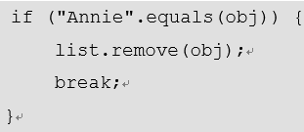
脚下留心
第一种方式：从业务逻辑上讲只想将姓名为Annie的学生删除，至于后面还有多少学生我们并不关心，所以只需找到该学生后跳出循环不再迭代即可，也就是在第13行代码下面增加一个break语句，代码如下：
在使用break语句跳出循环以后，由于没有继续使用迭代器对集合中的元素进行迭代，因此，集合中删除元素对程序没有任何影响，不会出现异常。

Slide 35
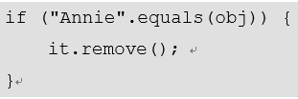

脚下留心
第二种方式：如果需要在集合的迭代期间对集合中的元素进行删除，可以使用迭代器本身的删除方法，将例程7-6中第13行代码替换成it.remove()即可解决这个问题，代码如下：

Slide 36
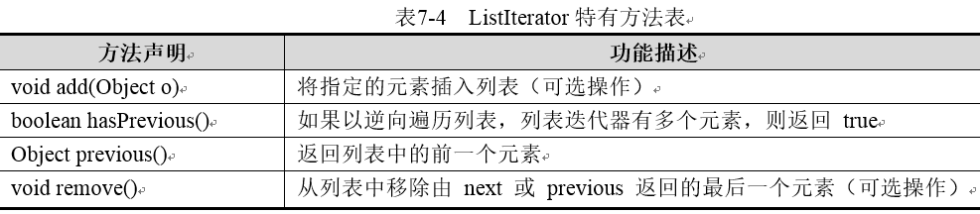
7.3 List接口
7.3.6 ListIterator接口
为了使迭代方式更加多元化，JDK中还定义了一个ListIterator迭代器，它是Iterator的子类，并且在父类的基础上增加了一些特有方法，如表7-4所示。

Slide 37

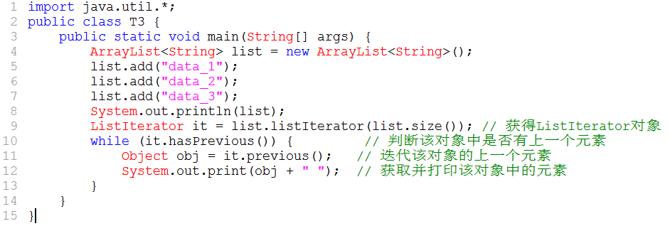
7.3 List接口
7.3.6 ListIterator接口
在ListIterator中提供了hasPrevious()方法和previous()方法，通过这两个方法可以实现反向迭代元素，另外还提供了add()方法用于增加元素，接下来，通过一个案例来学习ListIterator迭代器的使用，具体如例7-7所示。
例程7-7中，在使用listIterator(int index)方法获得ListIterator对象时，需要传递一个int类型的参数指定迭代的起始位置，本例中传入的是集合的长度，表示以集合的最后一个元素开始迭代。然后使用hasPrevious()方法判断是否存在上一个元素。注意：ListIterator迭代器只能用于List集合。

Slide 38
7.3 List接口
7.3.7 Enumeration接口
JDK中提供了一个Vector集合，该集合是List接口的一个实现类，用法与ArrayList完全相同。
与ArrayList集合相比，Vector集合是线程安全的，而ArrayList集合是线程不安全的。
在Vector类中提供了一个elements()方法用于返回Enumeration对象，通过Enumeration对象就可以遍历该集合中的元素。

Slide 39
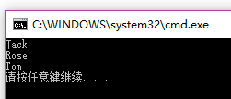
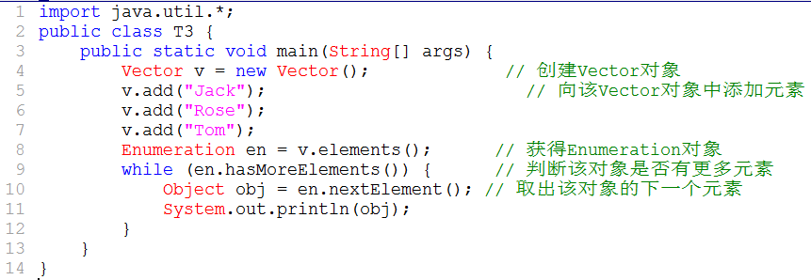
7.3 List接口
7.3.7 Enumeration接口
接下来，通过一个案例来演示如何使用Enumeration对象遍历Vector集合，具体如例7-8所示。

Slide 40
7.3 List接口
三种List集合的区别：
ArrayList:
底层数据结构是数组，查询快，增删慢。
线程不安全，效率高。
LinkedList:
底层数据结构是链表，查询慢，增删快。
线程不安全，效率高。
Vector:
底层数据结构是数组，查询快，增删慢。
线程安全，效率低。

Slide 41
练习2
使用ArrayList集合，对其添加10个元素，并使用Iterator遍历该集合。提示：
使用add()方法将元素添加到ArrayList集合中。
调用集合的iterator()方法获得Iterator对象，并调用Iterator的hasNext()和next()方法，迭代出集合中的所有元素。
将重复的元素删除。
去除集合中自定义对象（Student类）的重复值(对象的成员变量值都相同)。

Slide 42
知识架构
7.4 Set接口
返回目录
7.4.1
Set接口简介
7.4.2
HashSet集合
7.4.3
TreeSet集合

Slide 43
7.4 Set接口
7.4.1 Set接口简介
Set接口和List接口一样，同样继承自Collection接口，它与Collection接口中的方法基本一致，并没有对Collection接口进行功能上的扩充，只是比Collection接口更加严格了。
与List接口不同的是，Set接口中元素无序，并且都会以某种规则保证存入的元素不出现重复。
Set接口主要有两个实现类，分别是HashSet和TreeSet。其中，HashSet是根据对象的哈希值来确定元素在集合中的存储的位置，因此具有良好的存取和查找性能。TreeSet则是以二叉树的方式来存储元素，它可以实现对集合中的元素进行排序。

Slide 44
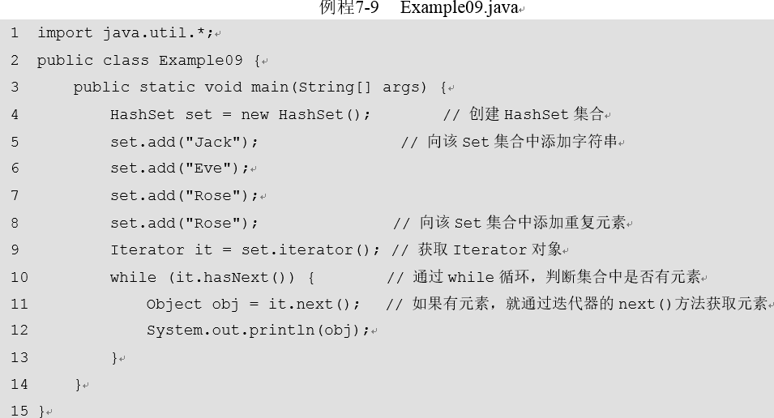
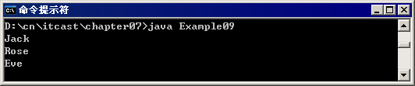
7.4 Set接口
7.4.2 HashSet集合
HashSet是Set接口的一个实现类，它所存储的元素是不可重复的，并且元素都是无序的。
当向HashSet集合中添加一个对象时，首先会调用该对象的hashCode()方法来确定元素的存储位置，然后再调用对象的equals()方法来确保该位置没有重复元素。
为了帮助大家更好地理解HashSet存储元素的不可重复性，接下来通过一个案例来演示HashSet集合的用法，具体如例7-9所示。

Slide 45
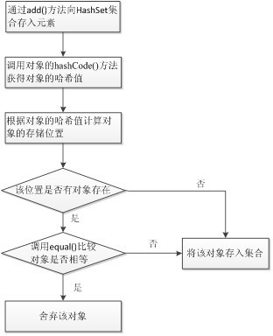
7.4 Set接口
7.4.2 HashSet集合
HashSet集合之所以能确保不出现重复的元素，是因为它在存入元素时做了很多工作，使用HashSet集合的存储流程如下图所示。
当调用HashSet集合的add()方法存入元素时，首先调用当前存入对象的hashCode()方法获得对象的哈希值，然后根据对象的哈希值计算出一个存储位置。
如果该位置上没有元素，则直接将元素存入，如果该位置上有元素存在，则会调用equals()方法让当前存入的元素依次和该位置上的元素进行比较，如果返回的结果为false就将该元素存入集合，返回的结果为true则说明有重复元素，就将该元素舍弃。

Slide 46
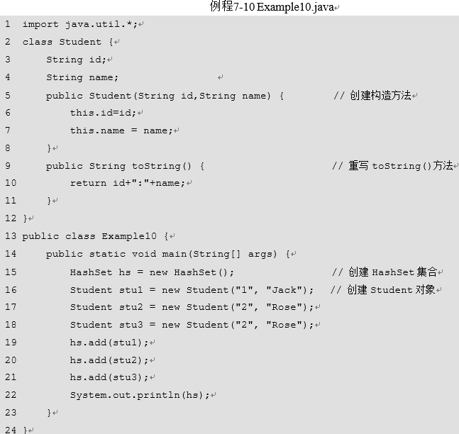

7.4 Set接口
7.4.2 HashSet集合
当向集合中存入元素时，为了保证HashSet正常工作，要求在存入对象时，需要重写Object类中的hashCode()和equals()方法。
接下来，通过一个案例来演示如何将Student对象存入HashSet，具体代码如例7-10所示。

Slide 47
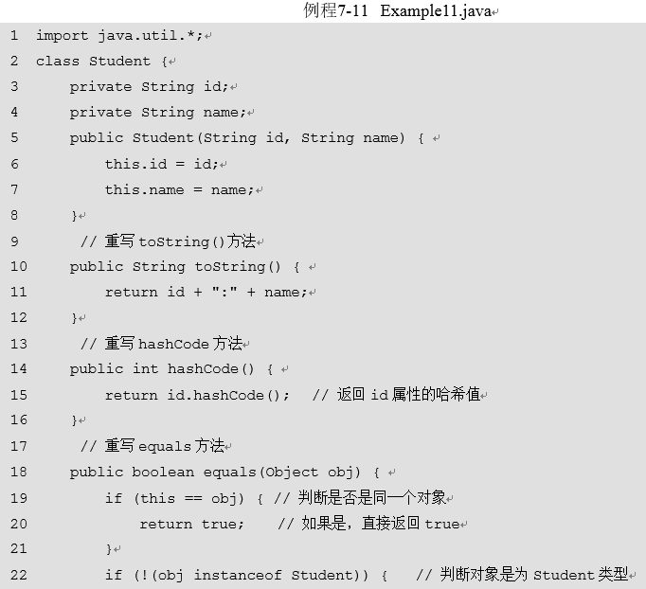
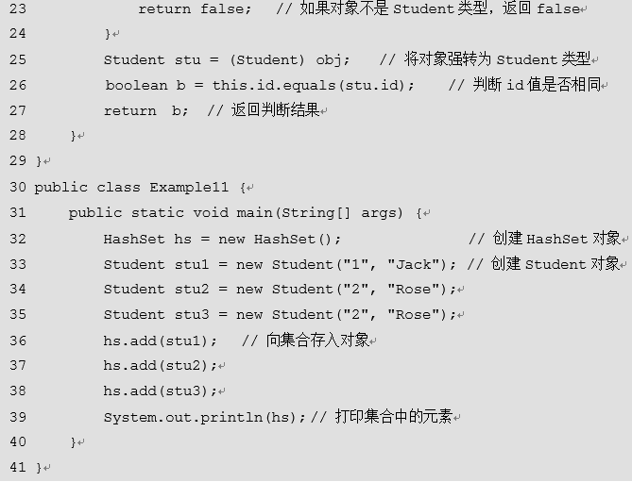

7.4 Set接口
7.4.2 HashSet集合
在例7-10中，重复的Student对象没有去除，是因为在定义Student类时没有重写hashCode()和equals()方法。下面假设id相同的学生就是同一个学生，对例7-10进行修改，修改后的代码如例7-11所示。00

Slide 48
练习3
在HashSet集合中添加三个Person对象，把姓名相同的人当做同一个人，禁止重复添加。
提示：Person类中定义name和age属性，重写hashCode()方法和equals()方法，针对Person类的name属性进行比较，如果name相同，hashCode()方法的返回值相同，equals方法返回true。

Slide 49
7.4 Set接口
7.4.3 TreeSet集合
TreeSet是Set接口的另一个实现类，它内部采用平衡二叉树来存储元素，因此TreeSet集合又称树集。
这样的结构可以保证TreeSet集合中没有重复的元素，并且可以对元素进行排序，因为它还实现了SortedSet接口，保证在遍历集合时按照递增的顺序获取对象。在存入TreeSet集合对象时必须实现Comparable接口，可以指定比较器进行递增排列。
其常用的方法与Set接口基本一致。

Slide 50
7.4 Set接口
7.4.3 TreeSet集合
平衡二叉树的存储结构如下图所示。
在上述二叉树中，左侧的子节点称为“左子树”，右侧的节点称为“右子树”，其中左子树上的元素应小于它的根结点，而右子树上的元素应大于它的根结点。

Slide 51
7.4 Set接口
7.4.3 TreeSet集合
二叉树中元素的存储过程：
当二叉树中存入新元素时，新元素首先会与第1个元素(最顶层元素)进行比较，如果小于第1个元素就执行左边的分支，继续和该分支的子元素进行比较。如果大于第1个元素就执行右边的分支，继续和该分支的子元素进行比较。
如此往复，直到与最后一个元素进行比较时，如果新元素小于最后一个元素就将其放在最后一个元素的左子树上，如果大于最后一个元素就将其放在最后一个元素的右子树上。

Slide 52
7.4 Set接口
7.4.3 TreeSet集合
在TreeSet集合内部使用的是平衡的二叉树，它的特点是存储的元素会按照大小排序，并能去除重复元素。
例如，向一个二叉树中存入8个元素，依次为13、8、17、1、11、15、25，如果以排序二叉树的方式来存储，集合中的存储结构会形成一个树状结构。

Slide 53
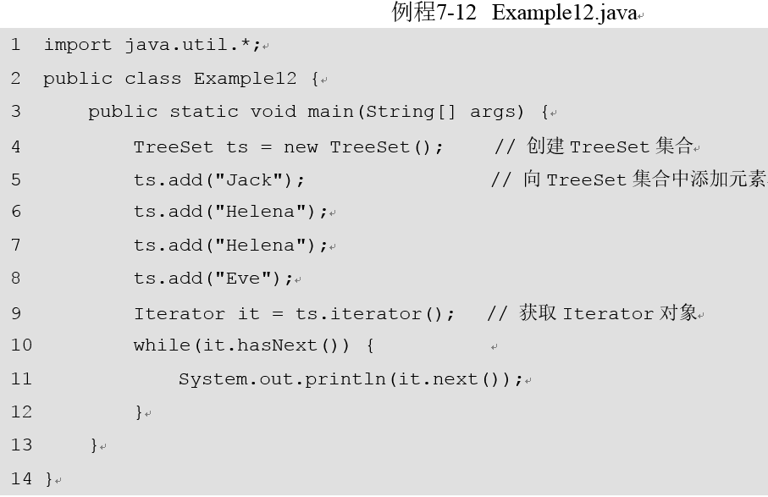

7.4 Set接口
7.4.3 TreeSet集合
了解了二叉树存放的原理，接下来，通过一个案例来演示TreeSet对元素的排序效果，具体如例7-12所示。

Slide 54
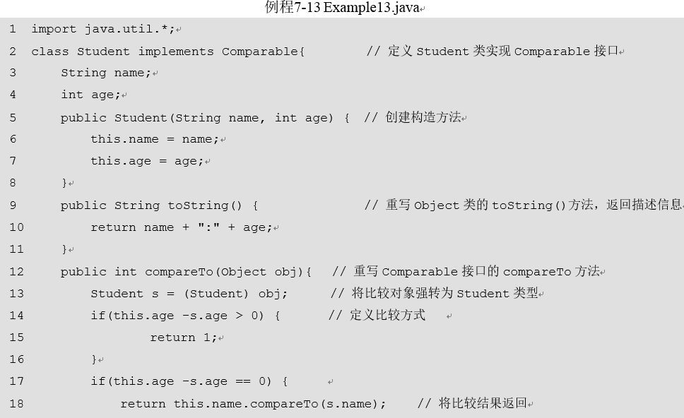
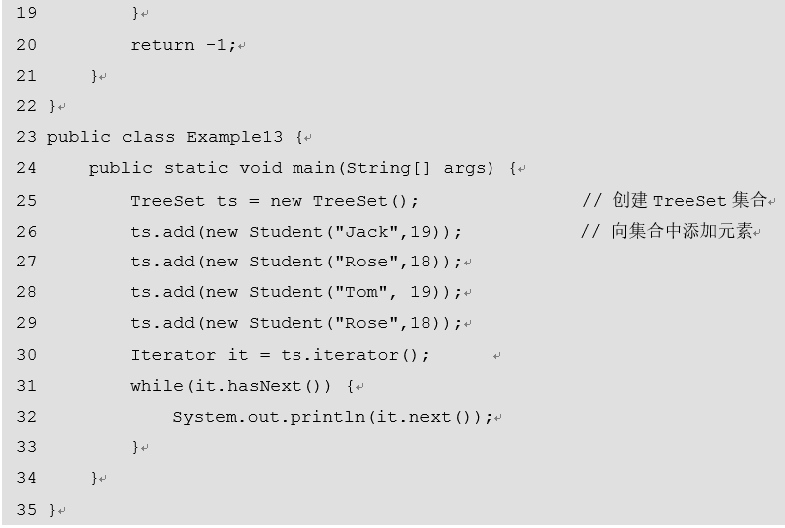

7.4 Set接口
7.4.3 TreeSet集合
在TreeSet集合中存放Student类型对象时，如果Student类没有实现Comparable接口，则Student类型的对象将不能进行比较，因此，为了在TreeSet集合中存放Student对象，必须使Student类实现Comparable接口。
接下来，通过一个案例来演示如何对Student对象按照指定的顺序进行排列，具体如例7-13所示。

Slide 55
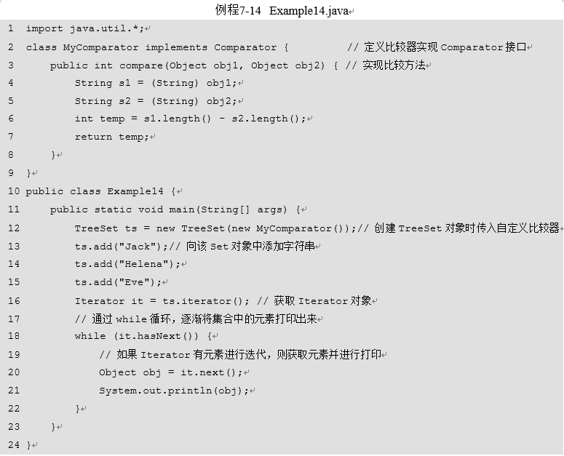
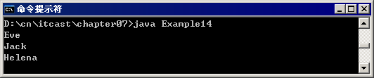
7.4 Set接口
7.4.3 TreeSet集合
有时候，定义的类没有实现Comparable接口或者实现了Comparable接口而不像按照定义的compareTo()方法进行排序，这时，可以通过自定义比较器的方式对TreeSet集合中的元素排序，即实现Comparator接口，在创建TreeSet集合时指定比较器。
接下来通过一个案例来实现TreeSet集合中字符串按照长度进行排序，具体如例7-14所示。

Slide 56
练习4
编写程序将一组学生对象的姓名和成绩存入到一个树集（TreeSet）中，使得按照成绩降序排列，并输出排序的结果。
从一个无序数组中，剔除重复元素，并按升序排序。
编写一个程序，获取10个1至指定数值（n）之间的随机整数，要求随机数不能重复。n值由键盘输入。

Slide 57
比较List和Set集合的效率
四种Collection集合的效率比较：
HashSet > LinkedHashSet > LinkedList> ArrayList
通过程序进行测试。

Slide 58
什么时候使用集合类
需要处理的对象数目不确定，序列中的元素都是对象或可以表示为对象。
需要将不同类型的对象组合成一个数据序列。
需要做频繁的对象序列中元素的插入和删除。
经常需要定位序列中的对象或其它查找操作。
在不同的类之间传递大量数据。
需要一些特定的操作，如要求数据序列中不能有重复元素，自动排序等。

Slide 59
练习5
编写一个程序，读取个数不定的整数，然后查找其中出现频率最高的数字。当输入为0时，表示结束输入。如：
如果输入的数据是2 3 40 3 54 -3 3 3 2 0，那么数字3的出现频率是最高的。请一次输入一个数字。
如果出现频率最高的数字不是一个而是多个，则应该将它们全部输出。例如：在线性表9 30 3 9 3 2 4中，3和9都出现了两次，3和9都应该输出。
提示：可以定义两个集合，一个存放所有输入的数据，另一个存放出现频率最高的数字。

Slide 60
知识架构
7.5 Map接口
返回目录
7.5.1
Map接口简介
7.5.2
HashMap集合
7.5.3
TreeMap集合
7.5.4
Properties集合

Slide 61
7.5 Map接口
7.5.1 Map接口简介
在现实生活中，每个人都有唯一的身份证号，通过身份证号可以查询到这个人的信息，这两者是一对一的关系。
在应用程序中，如果想存储这种具有对应关系的数据，则需要使用JDK中提供的Map接口。
Map接口是一种双列集合，它的每个元素都包含一个键对象Key和值对象Value，键和值对象之间存在一种对应关系，称为映射。
从Map集合中访问元素时，只要指定了Key，就能找到对应的Value。

Slide 62
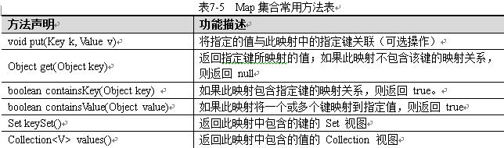
7.5 Map接口
7.5.1 Map接口简介
为了便于Map接口的学习，首先了解一下Map接口中定义的一些通用方法。
Map接口提供了大量的实现类，最常用的有HashMap和TreeMap。

Slide 63
7.5 Map接口
7.5.1 Map接口简介
获取功能：
V get(Object key)
Set<K> keySet()
Collection<V> values()
Set<Map.Entry<K,V>> entrySet()

Slide 64
7.5 Map接口
7.5.1 Map接口简介
方式1：根据键找值
获取所有键的集合
遍历键的集合，获取到每一个键
根据键找值
方式2：根据键值对对象找键和值
获取所有键值对对象的集合
遍历键值对对象的集合，获取到每一个键值对对象
根据键值对对象找键和值
Notes:
通过存储字符串讲解遍历

Slide 65
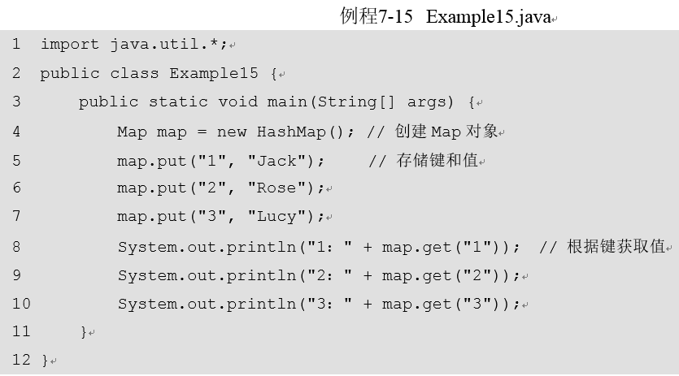
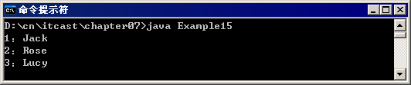
7.5 Map接口
7.5.2 HashMap集合
HashMap集合是Map接口的一个实现类，它用于存储键值映射关系，但必须保证不出现重复的键。
接下来通过一个案例来学习HashMap的用法，具体代码如例7-15所示。

Slide 66
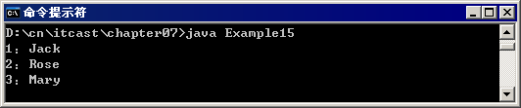
7.5 Map接口
7.5.2 HashMap集合
现对例程7-15进行修改，在第7行代码下面增加一行代码，如下所示：
map.put("3", "Mary");
键相同，值覆盖

Slide 67
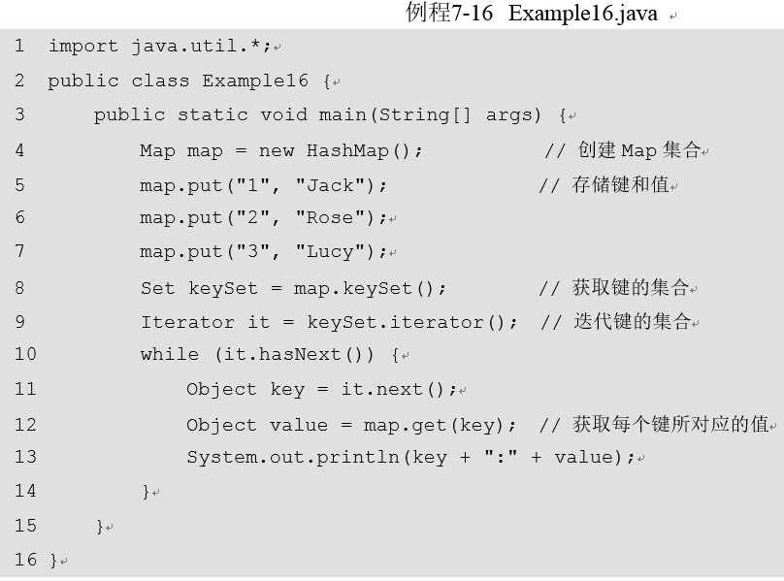
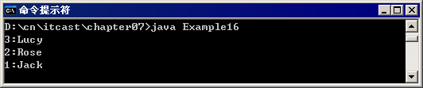
7.5 Map接口
7.5.2 HashMap集合
在程序开发中，经常需要取出Map中所有的键和值，这时，有两种方式可以实现。
（1）先遍历Map集合中所有的键，再根据键获取相应的值，如例7-16所示。

Slide 68
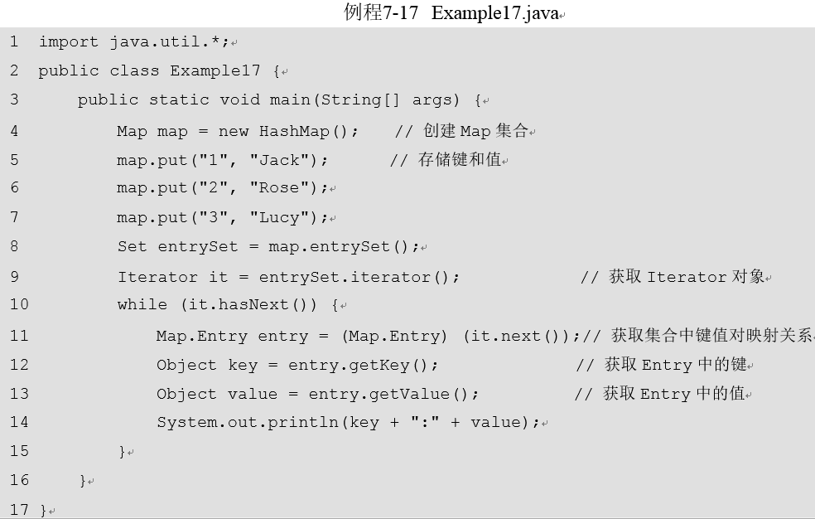

7.5 Map接口
7.5.2 HashMap集合
（2）先获取集合中所有的映射关系，然后从映射关系中取出键和值，如例7-17所示。

Slide 69
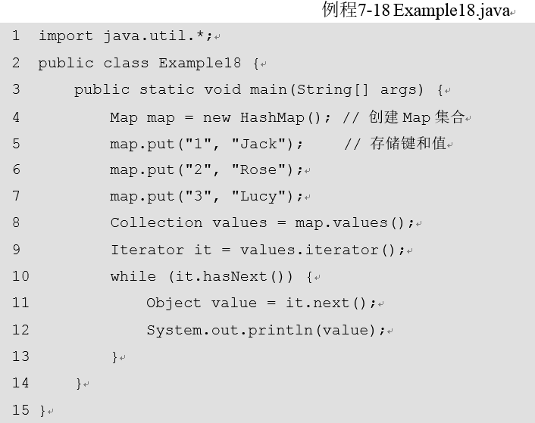
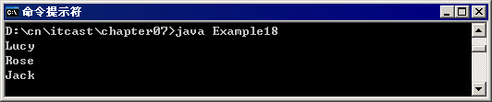
7.5 Map接口
7.5.2 HashMap集合
在Map中，还提供了一个values()方法，通过这个方法可以直接获取Map中存储所有值的Collection集合。接下来，通过一个案例来演示，如例7-18所示。

Slide 70


7.5 Map接口
注意：
Map集合允许值对象为null，并且没有个数限制。因此不能用get()方法判断是否存在某个键，因为它可能存在两种情况：一种是在集合中没有该键对象，另一种是该键对象没有映射任何值对象。可以利用containsKey()方法进行判断。
例如：

Slide 71


7.5 Map接口
7.5.2 LinkedHashMap集合
从上面的例子可以看出，HashMap集合迭代出来元素的顺序和存入的顺序是不一致的。
在Java中提供了LinkedHashMap类，它是HashMap的子类，和LinkedList一样也使用双向链表来维护内部元素的关系，使Map元素迭代的顺序与存入的顺序一致。
接下来，通过一个案例来演示，如例7-19所示。

Slide 72


7.5 Map接口
7.5.3 TreeMap集合
TreeMap集合是用来存储键值映射关系的，其中不允许出现重复的键。在TreeMap中是通过二叉树的原理来保证键的唯一性，这个TreeSet集合存储的原理一样，因此TreeMap中所有的键是按照某种顺序排列的。
接下来，通过一个案例来了解TreeMap的具体用法，具体代码如例7-20所示。

Slide 73


7.5 Map接口
7.5.3 TreeMap集合
在使用TreeMap集合时，也可以通过自定义比较器的方式对所有的键进行排序，接下来，通过一个案例将学生对象按照学号由大到小的顺序进行排序，如例7-21所示。

Slide 74
7.5 Map接口
7.5.4 Properties集合
Map接口中还有一个实现类Hashtable，它在存取元素时速度很慢，目前基本上被HashMap类所取代。
但Hashtable类有一个子类Properties在实际应用中非常重要，Properties主要用来存储字符串类型的键和值，在实际开发中，经常使用Properties集合来存取应用的配置项（属性集）。
HashMap是线程不安全的，但效率高，允许key或value为null。Hashtable是线程安全的，但效率低， 不允许key或value为null。

Slide 75



7.5 Map接口
7.5.4 Properties集合
假设有一个文本编辑工具，要求默认背景色是红色，字体大小为14px，语言为中文，其配置项应该是右边的样子：
在程序中可以使用Prorperties集合对这些配置项进行存取，接下来通过一个来学习，如例7-22所示。

Slide 76
练习6
选择合适的Map集合保存5个用户的用户名和密码，然后将这些键值对打印出来。
统计字符串中每个单词出现的次数，使用HashMap来实现。例如：“Today, We have a class of java, as we kown, java is an object oriented programming language, and java is fun! wish you enjoy it!”，统计结果存储成以下形式：
a-->1
an-->1
and-->1
as-->1……
is-->2
提示：使用String.split()方法进行分词，空格，标点符号等，split("[ \n\t\r.,;:!?()]")。

Slide 77

7.6 JDK5.0新特性——泛型
7.6.2 自定义泛型（泛型类）
假设要实现一个简单的容器，用于缓存程序中的某个值，此时在这个容器类中势必要定义两个方法save()和get()，一个用于保存数据，另一个用于取出数据，这两个方法的定义如下：
为了能存储任意类型的对象，save()方法的参数需要定义为Object类型，统一，get()方法的返回值也需要是Object类型，但使用get()方法取出时，有可能忘记当初存储的类型，在取出时将其转为String类型，这样程序会报错。接下来，通过一个案例来演示这种情况，具体如例7-25所示。

Slide 78


7.6 JDK5.0新特性——泛型
7.6.2 自定义泛型
从运行结果可以看出，程序在编译时期就报错，这是因为在代码第13行处存入了一个Integer类型的数据，在代码第14行处取出这个数据时，将该数据转换成了String类型，出现了类型不匹配的错误。

Slide 79
7.6 JDK5.0新特性——泛型
7.6.2 自定义泛型
在例7-25中，出现了类型不匹配的错误，为了避免这个问题，可以使用泛型类。
如果在定义一个类时，使用<T>声明参数类型(T其实就是Type的缩写，这里也可以使用其它字符，为了方便理解都定义为T)，将save()和get()方法的返回值类型都声明为T，那么在存入元素时，元素的类型就被限定了。容器中就只能存入这种T类型的元素，在取出元素时就无需进行类型转换。
接下来，通过一个案例来学习如何自定义泛型，如例7-26所示。

Slide 80


7.6 JDK5.0新特性——泛型
7.6.2 自定义泛型
例7-26中，在定义CachePool类时，声明了参数类型为T，在实例化对象时通过<Integer>将参数T指定为Integer类型，同时在调用save()方法时，传入的数据也是Integer类型，那么调用get()方法取出的数据自然也是Integer类型，这样做就不需要进行类型转换了。

Slide 81
7.6 JDK5.0新特性——泛型
7.6.2 自定义泛型
定义泛型类的一般格式为：
class 泛型类名<类型参数列表>{ … }
在定义了泛型类之后就可以定义泛型类的对象了，其格式为：
泛型类名<实际引用类型> 对象名=new 泛型类名<实际引用类型>( … );
注意：实际类型必须是引用类型，不能是基本类型。
此外，接口也可以定义为泛型接口，定义格式为：
Interface 接口名<类型参数列表>{ … }
在实现该接口时，也应该声明与接口相同的类型参数。如：
class 类名<类型参数列表> implements 接口名<类型参数列表>{ …}
例如：泛型接口

Slide 82

7.6 JDK5.0新特性——泛型
注意：在泛型方法中，泛型的声明，必须在方法的修饰符（public, static, final, abstract等）之后，返回值声明之前。

Slide 83


7.6 JDK5.0新特性——泛型
7.6.2 自定义泛型

Slide 84
练习7
自定义一个数组泛型类，实现对数组的遍历输出（print()方法），根据下标查找某一元素（indexof()方法），求数组元素个数（length()方法）。
然后，创建一个String类型的泛型类对象，和一个Integer类型的泛型类对象，调用泛型类的方法验证效果。

Slide 85

7.7 Collections工具类
Collections工具类
针对集合的操作，JDK专门提供了工具类Collection，它位于java.util包中，并提供了大量操作集合的方法如排序、查找和修改等，具体如下：
（1）用于对List集合进行排序操作的方法

Slide 86


7.7 Collections工具类
Collections工具类
接下来，通过一个案例来演示表7-6中方法的使用，如例7-27所示。

Slide 87

7.7 Collections工具类
Collections工具类
（2） Collections类提供的用于查找、替换元素操作的方法

Slide 88


7.7 Collections工具类
Collections工具类
接下来，通过一个案例来演示如何查找、替换集合中的元素，具体代码如例7-28所示。

Slide 89
练习8
使用ArrayList集合保存若干个Student类的对象，并使用Collections工具类对该集合进行排序，要求分别按照成绩降序，成绩相同按学号升序排列。
输出排序的结果。

Slide 90
7.8 Arrays工具类
Arrays工具类
Arrays是一个专门用于操作数组的工具类，它提供了大量的静态方法，其中常见方法的作用如下所示：
（1）使用Arrays的sort()方法排序
（2）使用Array的binarySearch()方法查找元素
（3）使用Arrays的copyOfRange()方法拷贝元素
（4）使用Arrays的fill()方法填充元素
（5）使用Arrays的toString()方法把数组转换成字符串
接下来，针对上述方法的使用，分别用案例的形式进行讲解。

Slide 91


7.8 Arrays工具类
Arrays工具类
（1）使用Arrays的sort()方法排序
在前面学习数组时，要想对数组进行排序就需要自定义一个排序方法，其实也可以使用Array工具类中的静态方法sort()来实现这个功能。
接下来，通过一个案例来学习sort()方法的使用，具体如例7-29所示。

Slide 92


7.8 Arrays工具类
Arrays工具类
（2）使用Arrays的binarySearch()方法查找元素
在程序开发中，经常会在数组中查找某些特定的元素，如果数组中元素较多时查找某个元素就会非常繁琐，为此， Arrays工具类中提供了binarySearch(binarySearch(Object[] a, Object key)方法查找元素。
接下来通过一个案例来学习binarySearch()方法的使用，具体如例7-30所示。

Slide 93


7.8 Arrays工具类
Arrays工具类
（3）使用Arrays的copyOfRange()方法查找元素
在程序开发中，经常需要在不破坏原数组的情况下使用数组中的部分元素，这时，可以使用copyOfRange(int[] original,int from,int to)方法将数组中指定范围的元素复制到一个新的数组中，该方法中参数original表示被复制的数组，from表上被复制元素的初始索引，to表示被复制元素的最后索引。
接下来通过一个案例来学习copyOfRange()方法的使用，具体如例7-31所示

Slide 94


7.8 Arrays工具类
Arrays工具类
（4）使用Arrays的fill()方法查找元素
在程序开发中，经常需要用一个值替换数组中的所有元素，这时，可以使用Array的fill(Object[] a,Object val)方法，该方法可以将指定的值赋给数组中的每一个元素。
接下来，通过一个案例来演示如何填充元素，具体如例7-32所示。

Slide 95


7.8 Arrays工具类
Arrays工具类
（5）使用Arrays的toString()方法把数组转换成字符串
在程序开发中，经常需要把数组以字符串的形式输出，这时，可以使用Array类的toString (int[] arr)方法。需要注意的是，该方法并不是对Object类toString()方法的重写，只是用于返回指定数组的字符串形式。
接下来，通过一个案例来演示如何将数组转为字符串，如例7-33所示。

Slide 96

7.8 Arrays工具类
Arrays类为我们提供了大量操作数组的方法，实际项目开发中，推荐使用Arrays类的静态方法来完成数组的操作，这样既快捷又不会发生错误。
但是面试的时候，如果出现对数组操作的题目，就绝不允许是用Arrays类提供的方法，因为面试官考察的是我们对数组的操作能力，而不是对Arrays类的应用。

Slide 97
本章小结
本章详细介绍了几种Java常用集合类，从Collection、Map根接口开始讲起，重点介绍了List集合、Set集合、Map集合之间的区别，以及常用实现类的使用方法和需要注意的问题，另外还介绍了泛型的使用以及Collections工具类和Arrays工具类。
通过本章的学习，必须熟练掌握各种集合类的使用场景，以及需要注意的细节。掌握泛型的使用以及工具类的使用

Slide 98
练习9
给定数组[9,3,5,6,2,11,5,6]，进行如下操作：
（1）排序，并输出排序后的结果；
（2）再定义一个数组[9,3,5,6,2,11,5,6] ，比较这两个数组是否相同；
（3）查找数字5，并返回其下标；
（4）使用数字9填充数组中的第3-5元素，并输出结果；
（5）拷贝数组中的前5个值到另外一个数组，并输出该数组中的值。

